Slide 1

Проект
«Быть в движении – значит быть здоровым «
Структурное подразделение
«Гагаринский детский сад»
МАОУ Гагаринская СОШ

Slide 2
Цель :
Воспитать физически развитого жизнерадостного ребенка путем формирования у него осознанного отношения к своему здоровью и потребности к здоровому образу жизни.

Slide 3

Задачи:
формирование жизненно необходимых двигательных умений и навыков ребенка;
приобщать детей к здоровому образу жизни через удовлетворение их естественных потребностей в движении;
создание условий для развития и саморазвития и реализации потребности детей в двигательной активности.

Slide 4
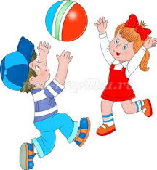

Девиз:
« Быть в движении – значит быть здоровым»

Slide 5
ДВИЖЕНИЕ И ЕГО РОЛЬ В ФОРМИРОВАНИИ ЗДОРОВОГО ОБРАЗА ЖИЗНИ
СРЕДСТВО АКТИВНОГО ОТДЫХА
СРЕДСТВО БОРЬБЫ С ГИПОДИНАМИЕЙ
ОТВЛЕКАЮЩИЙ ФАКТОР В ПРОФИЛАКТИКЕ НЕВРОЗОВ
ФОРМА ФИЗИЧЕСКОГО САМОСОВЕРШЕНСТВОВАНИЯ

Slide 6
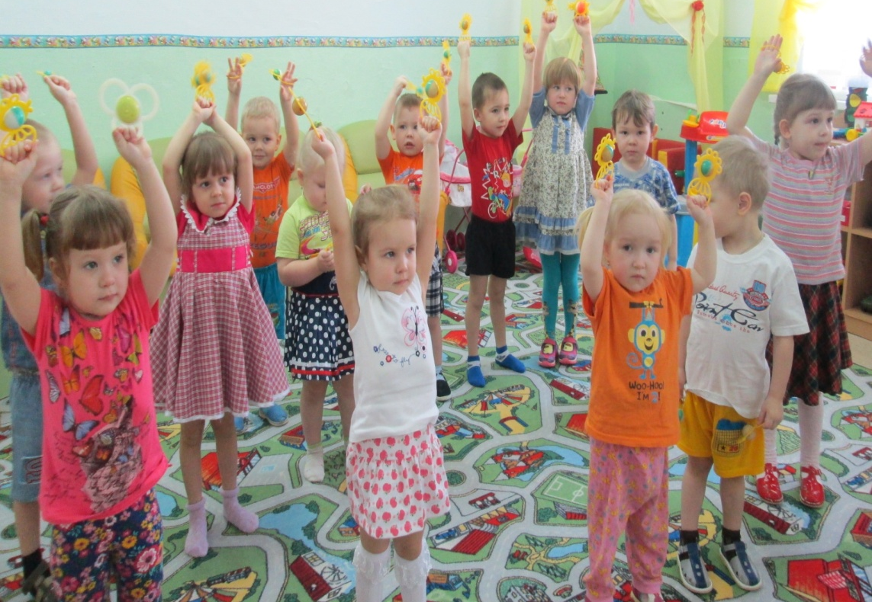
Мы зарядкой заниматься
Начинаем по утрам.
Пусть болезни нас боятся,
Пусть они не ходят к нам

Slide 7
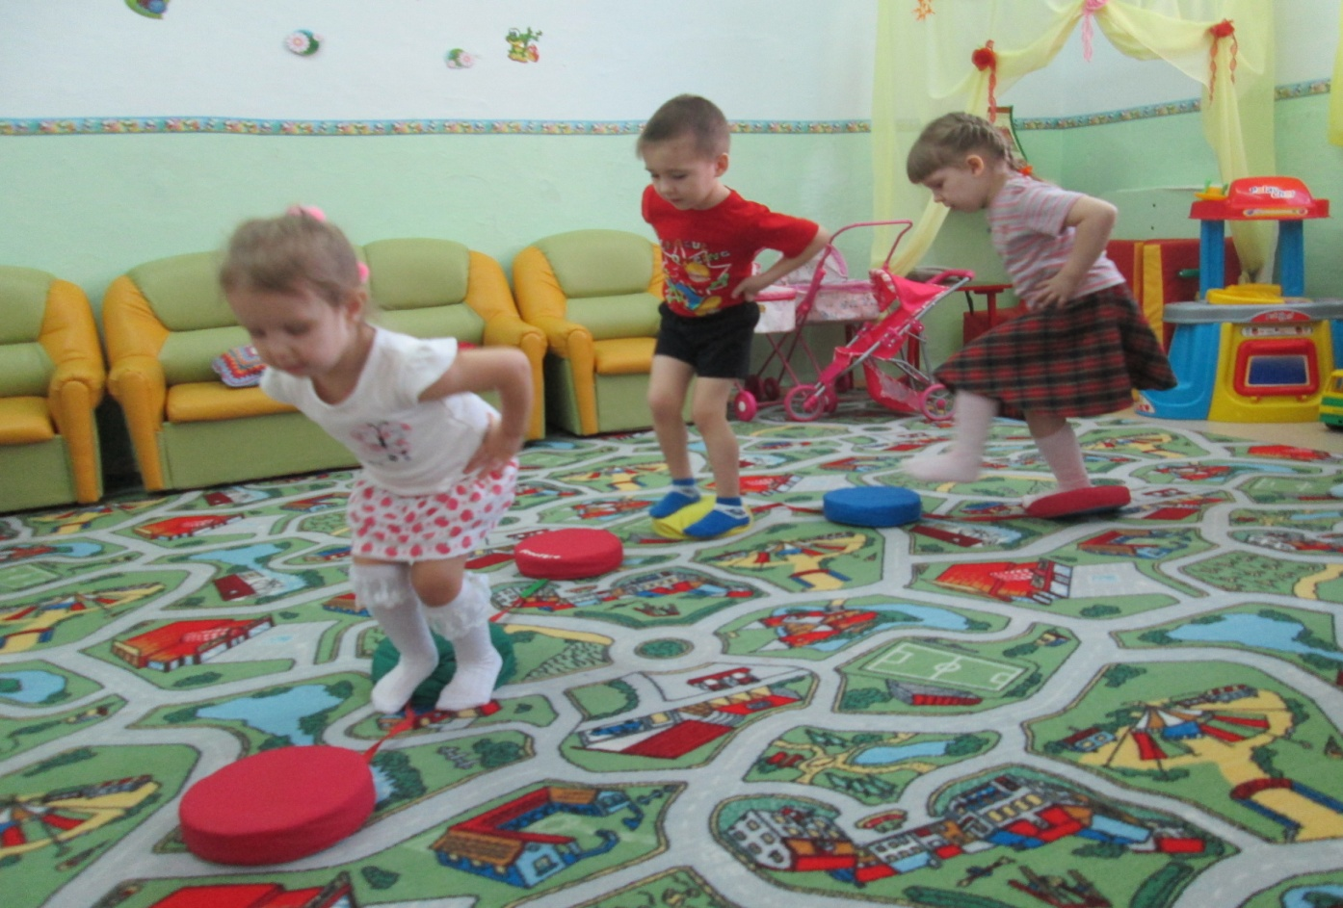
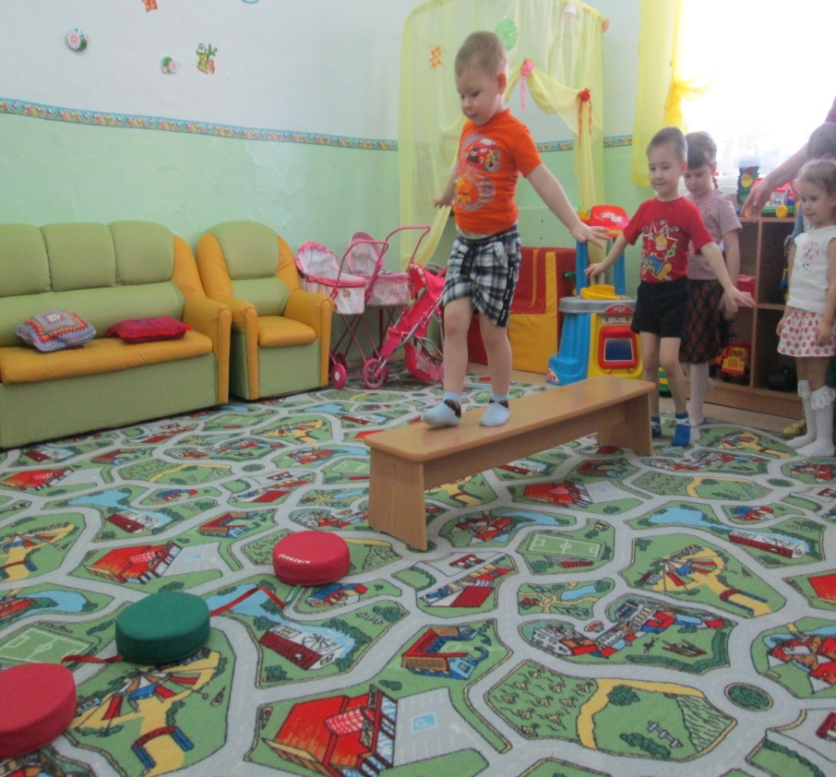
Спорт для жизни очень важен.
Он здоровье всем дает.
На занятиях физкультуры
узнаем мы про него

Slide 8
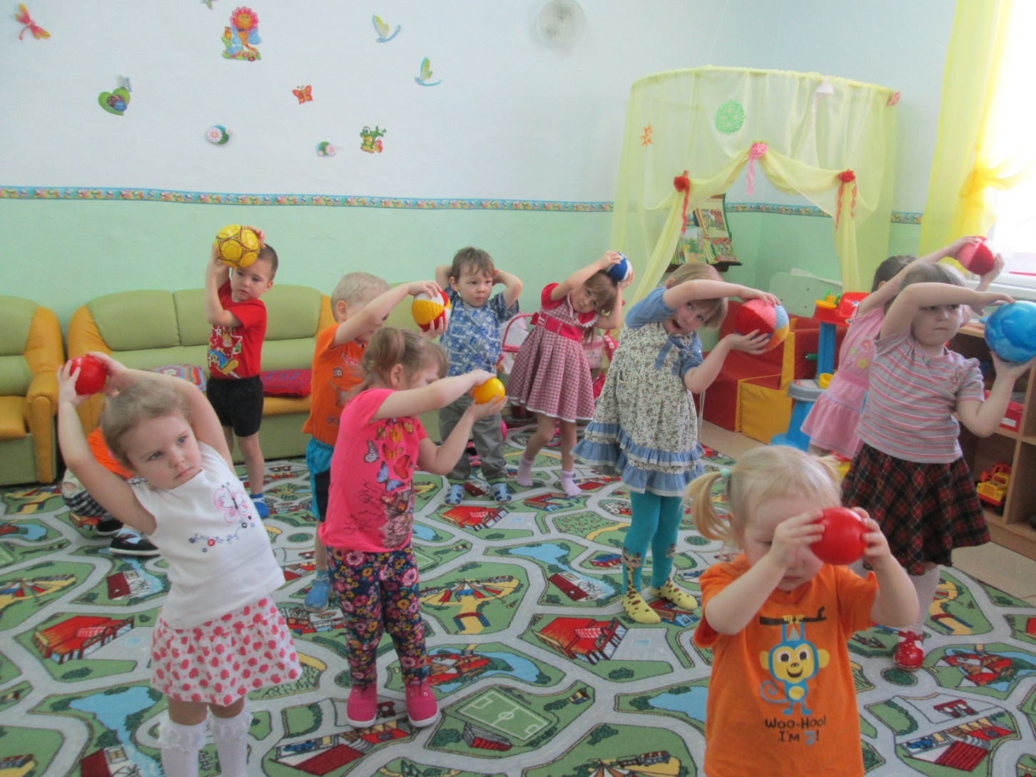
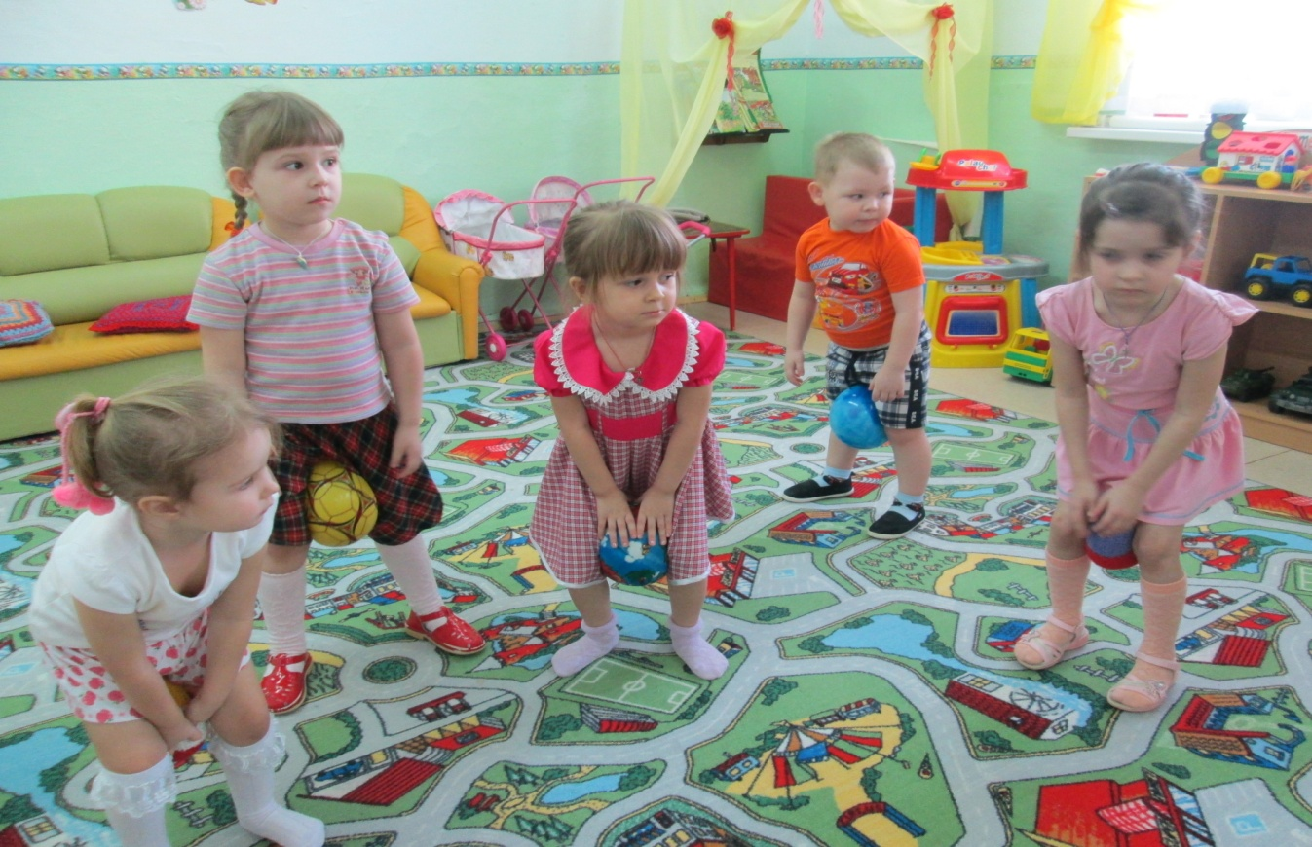

Slide 9
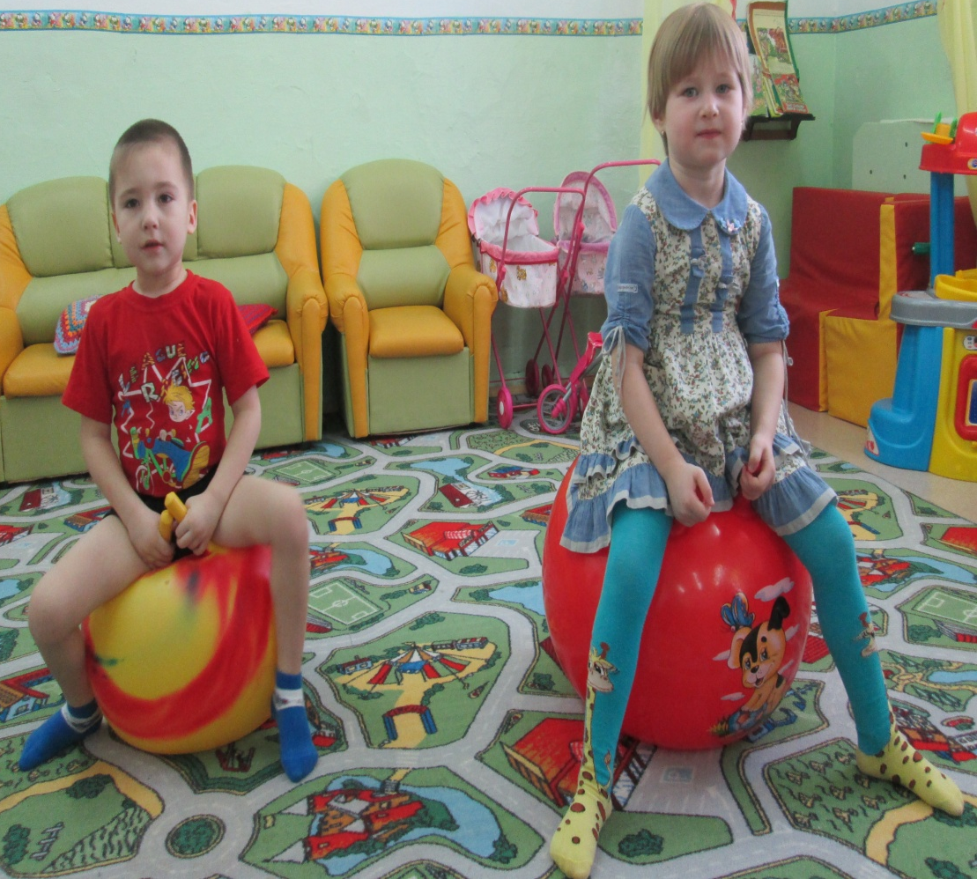
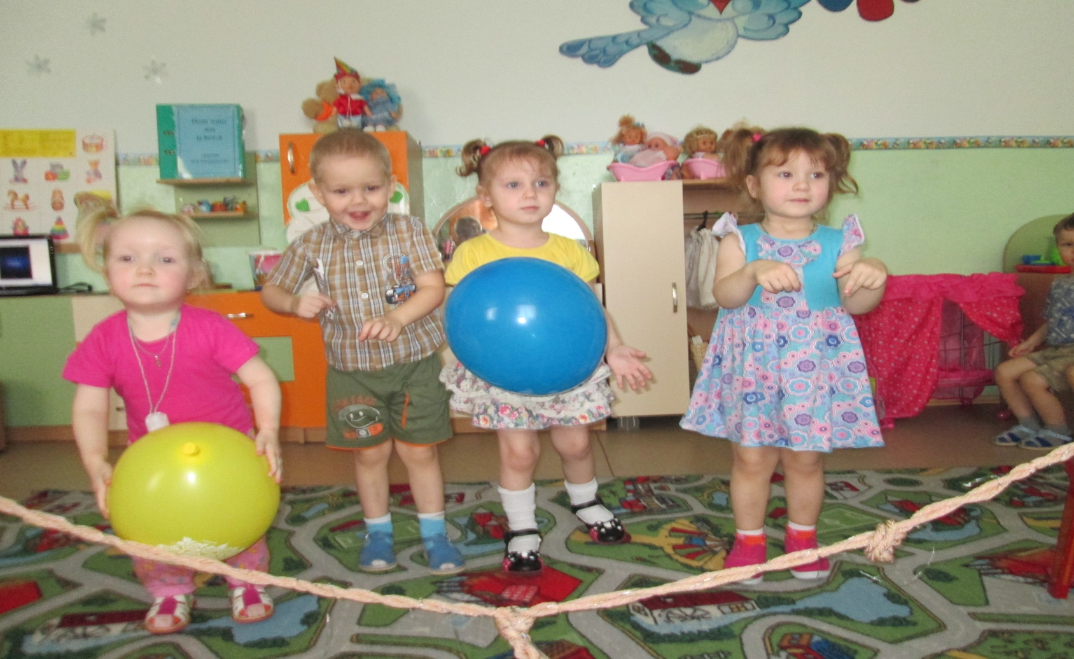
Эй! Попрыгали на месте,
Эх! Руками машем вместе

Slide 10


Slide 11
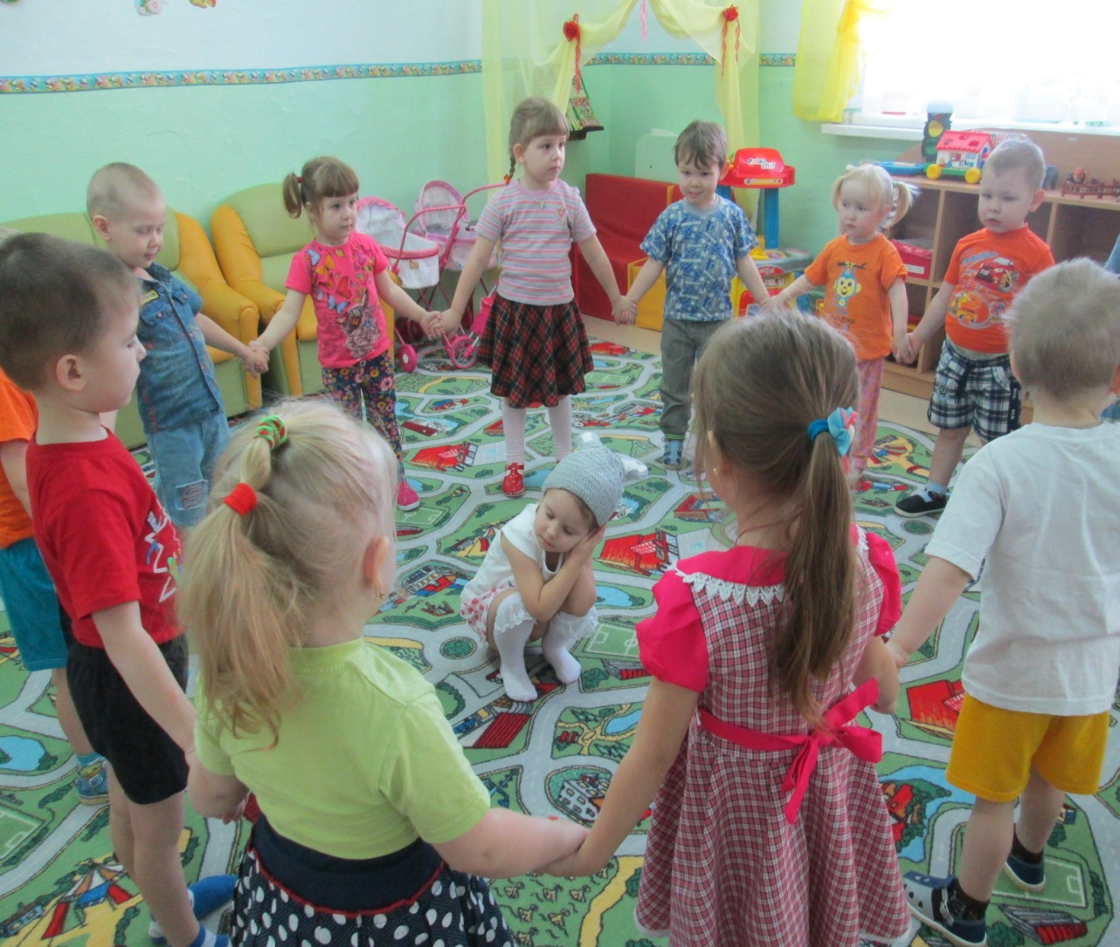
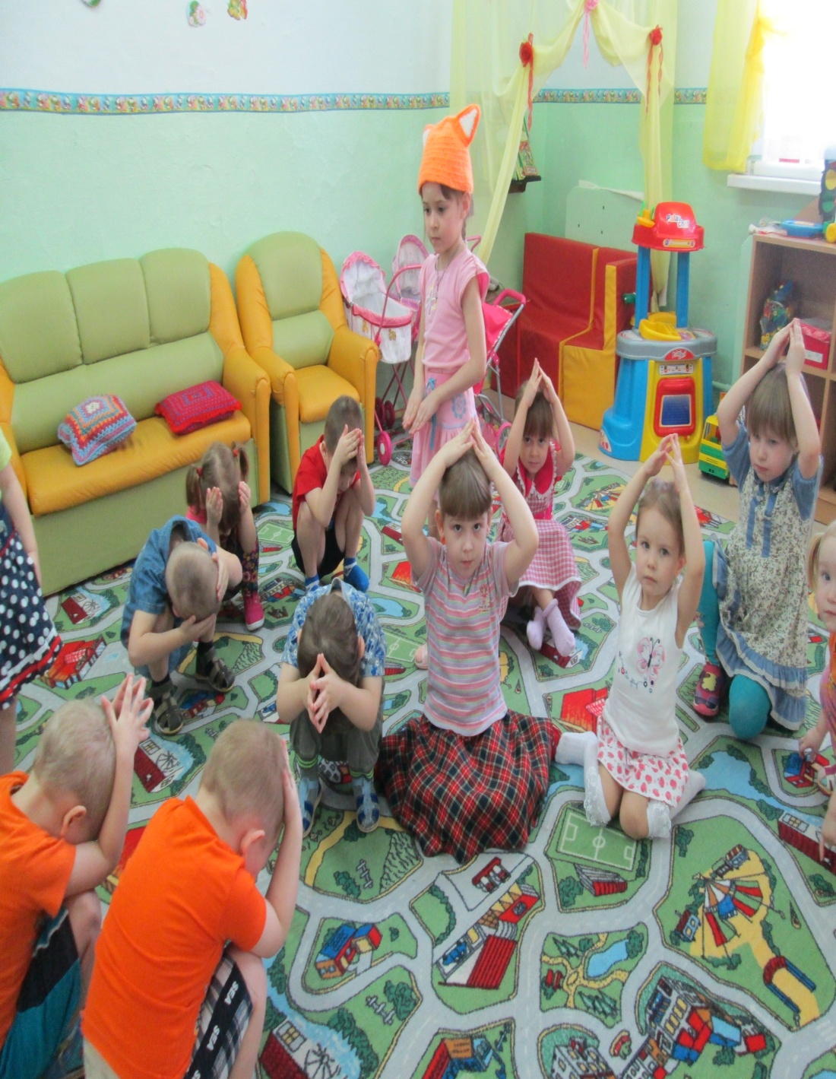
Мы играем в подвижные игры

Slide 12
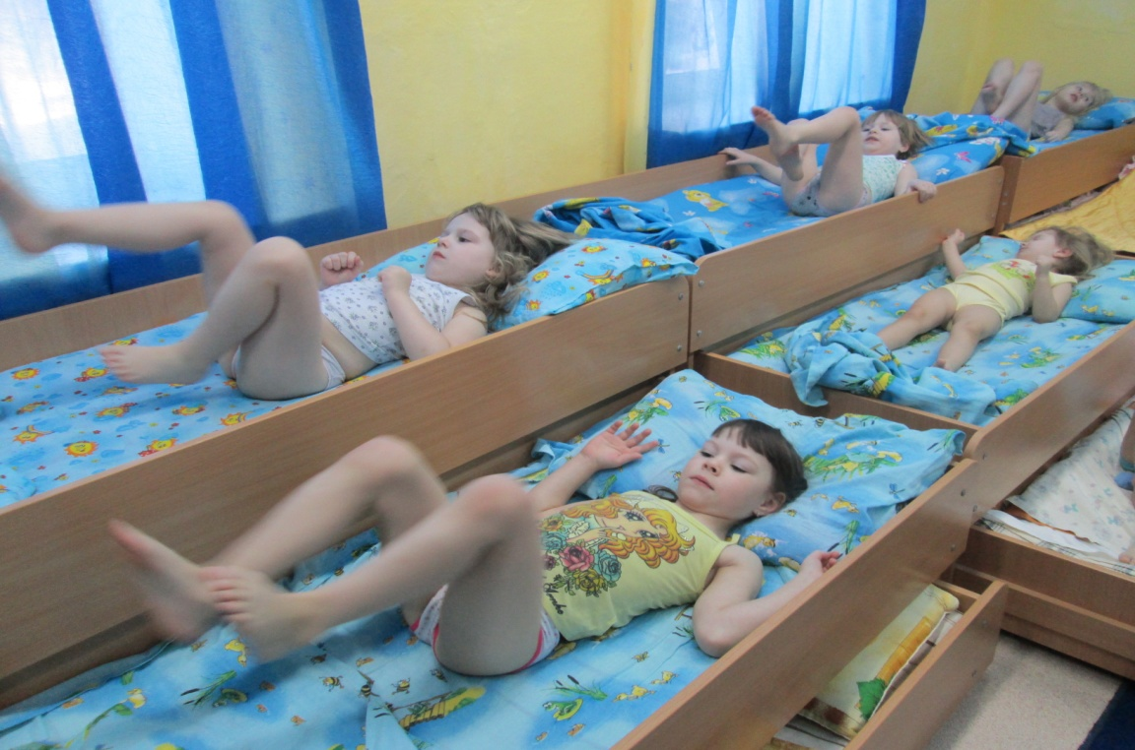
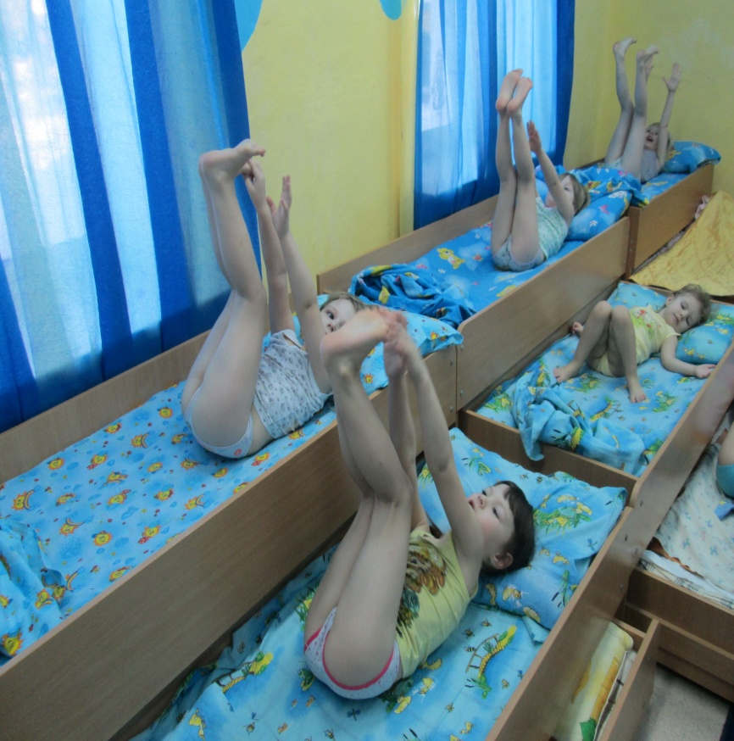
Гимнастика после сна

Slide 13
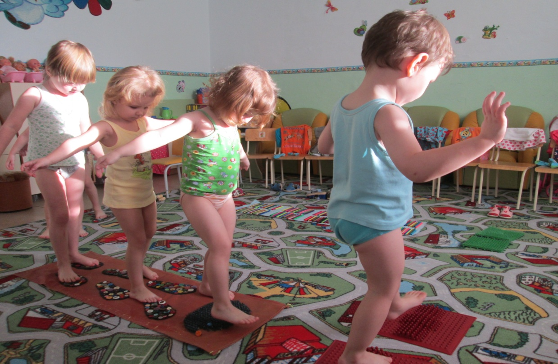
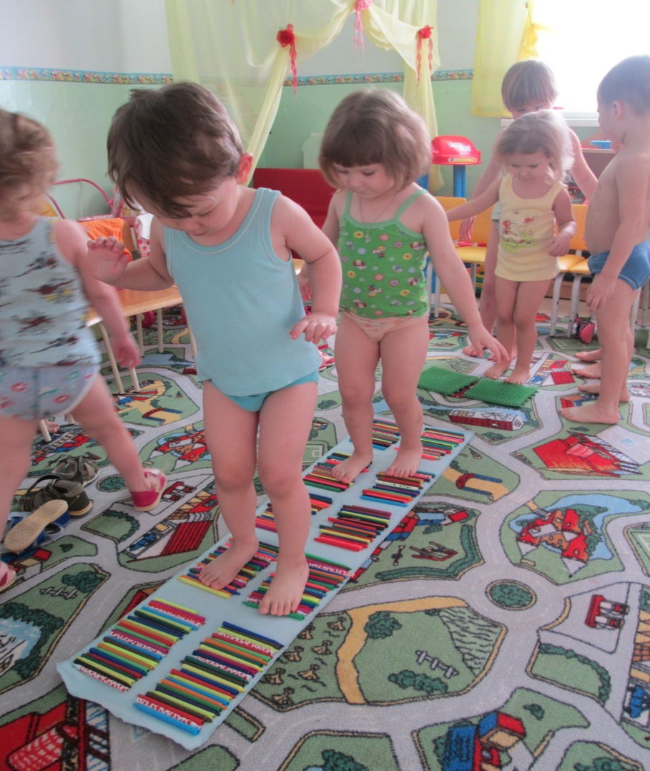
Ходьба по массажным дорожкам, босо хождение
Так шагают ножки
По прямой дорожке:
Топ, топ, еще топ,
А потом все вместе −
стоп!

Slide 14
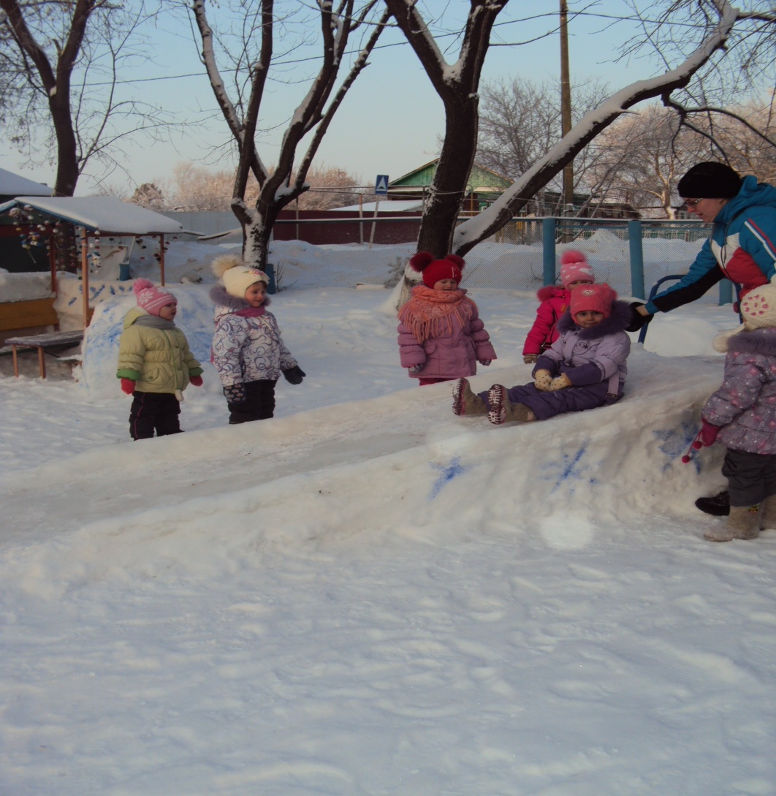
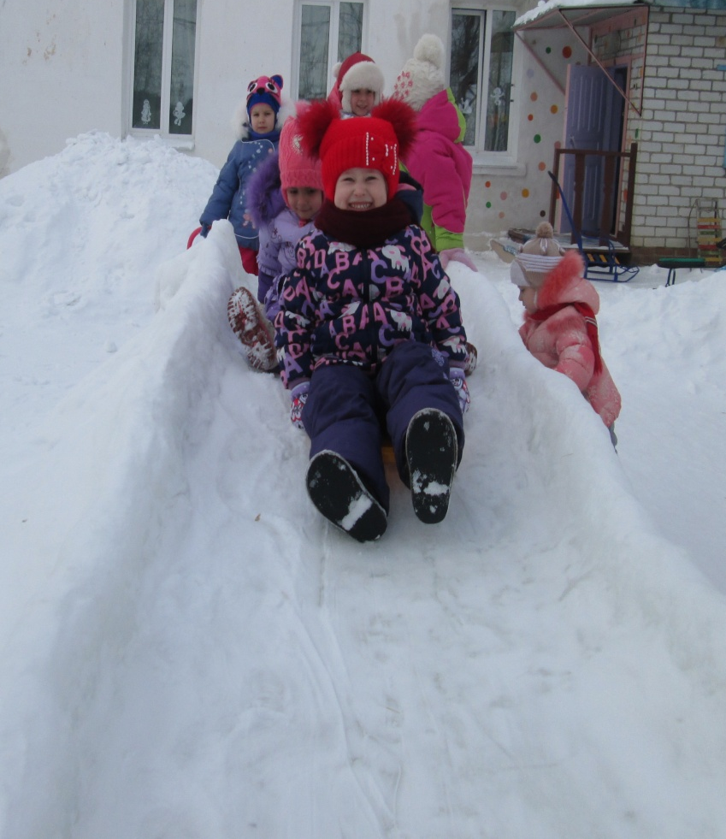
С горки скатываюсь – Ух!
Ох! – захватывает дух!
На ледянках – А-ааа-а-х!
И на санках – А-ааа-а-х!
Холодит лицо снежок,
Лает радостно Дружок,
Ушки вьются на ветру,
Затевает пёс игру!

Slide 15
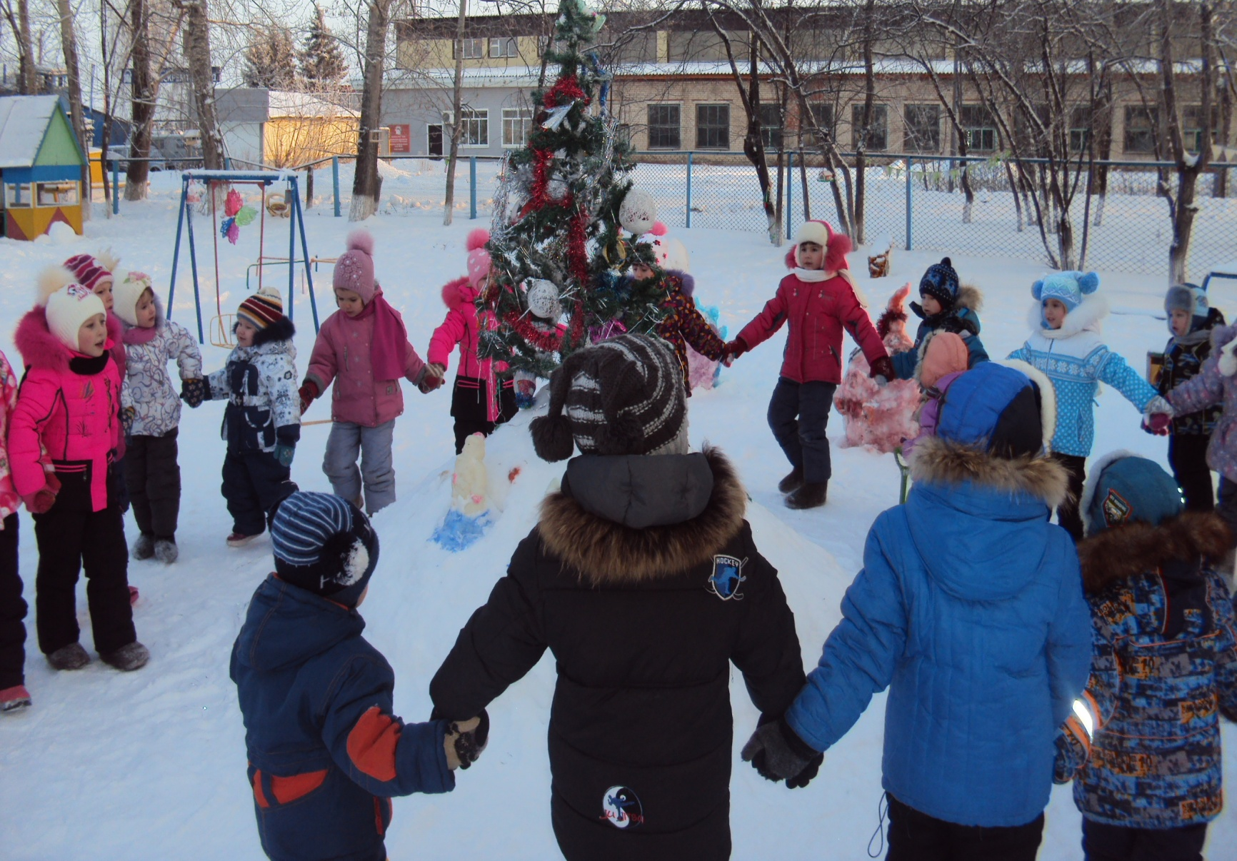
На прогулке хоровод весело водили!

Slide 16
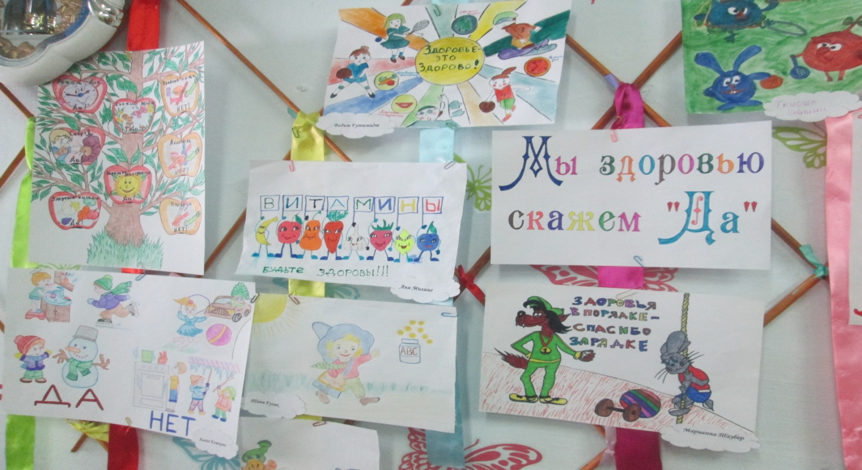
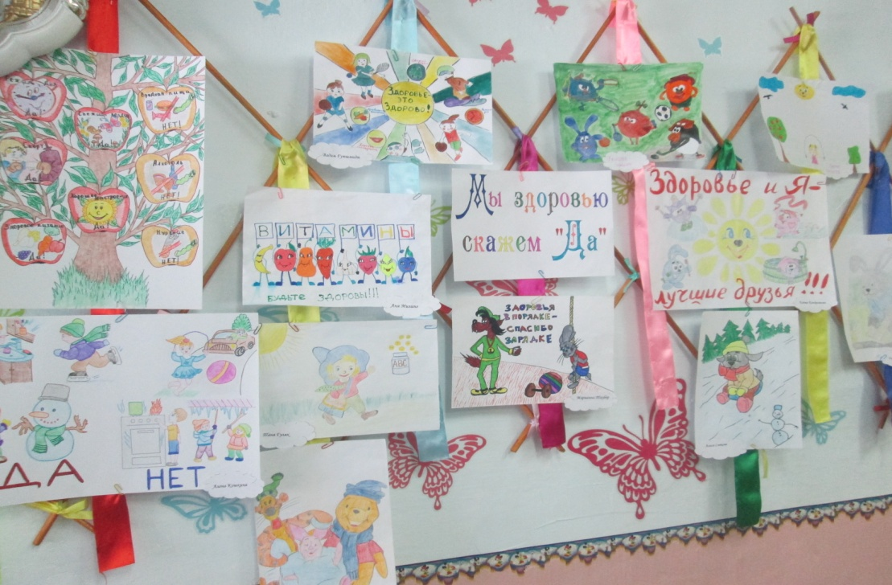
Выставка совместных работ «Мы здоровью скажем –ДА!»

Slide 17

БЕЗ ДВИЖЕНИЯ РЕБЕНОК НЕ МОЖЕТ ВЫРАСТИ ЗДОРОВЫМ !

Slide 18
СПАСИБО
ЗА
ВНИМАНИЕ!

